Slide 1
Pyskowice miasto przyjazne seniorom
Projekt grupy numer 278 z Pyskowic

Slide 2
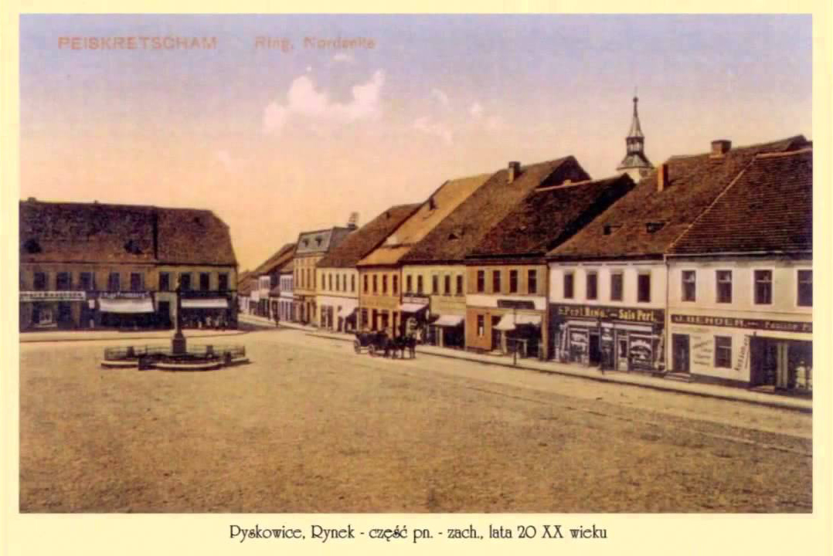
Pyskowice
Jest to niewielkie miasteczko położone w województwie śląskim, w powiecie gliwickim. Jego historia sięga XIII wieku, obecnie liczy 16 717 Mieszkańców.¹
2

Slide 3
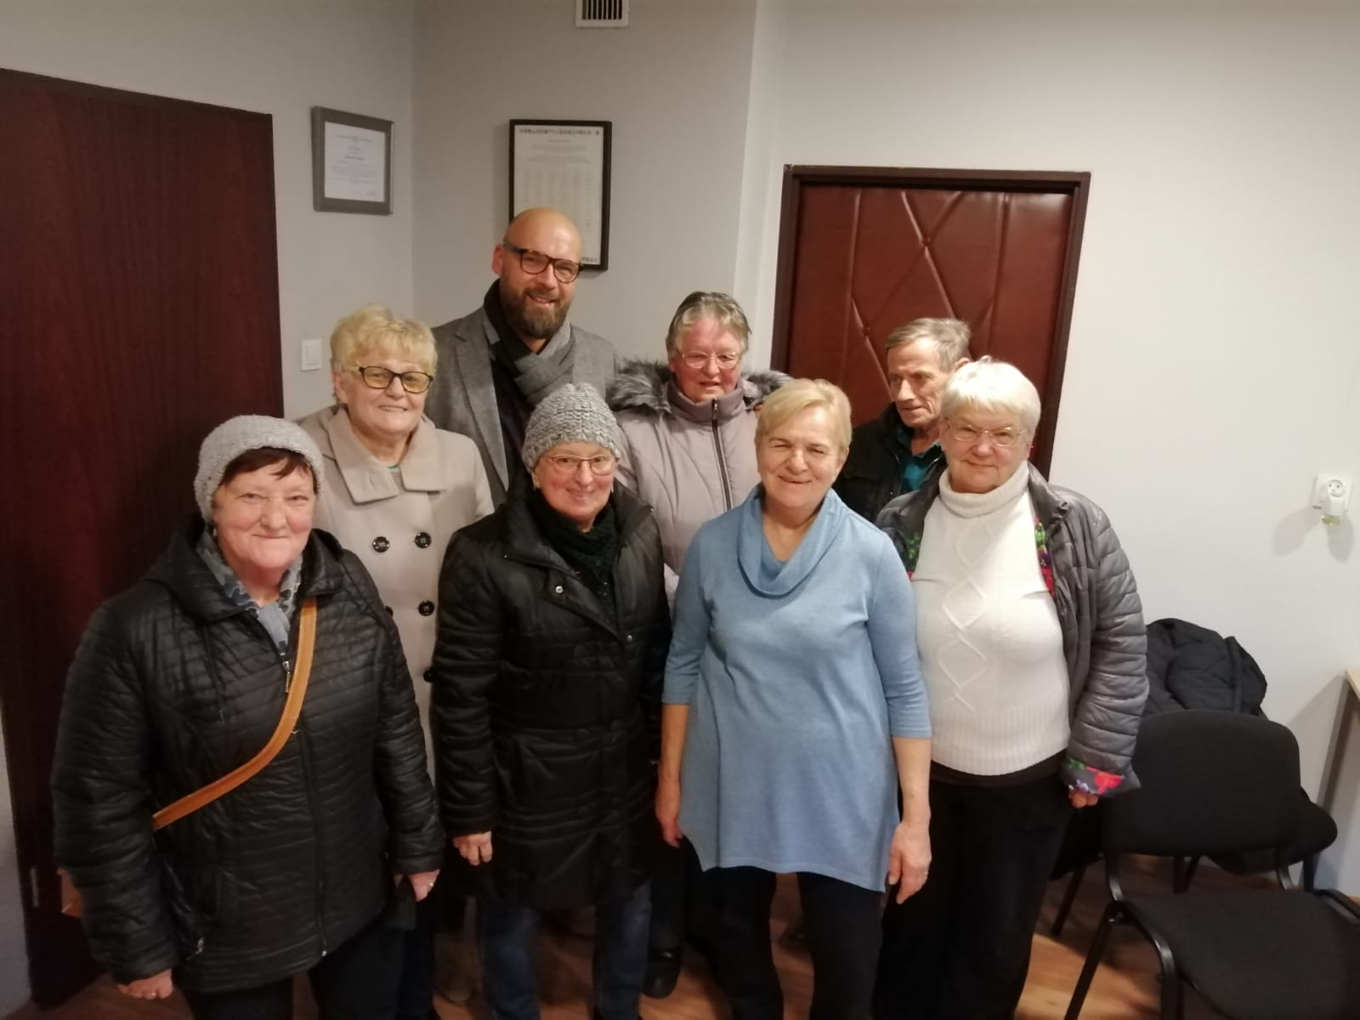
Pyskowice
Burmistrzem naszego miasta jest Adam Wójcik. W ramach naszych spotkań animacyjnych Pan Burmistrz spotkał się z nami w celu omówienia sytuacji seniorów w naszej gminie.

Slide 4
Pyskowice dla seniorów
W naszej opinii miasto Pyskowice jako niewielka, spokojna oraz zielona miejscowość jest idealnym miejscem zamieszkania dla seniorów. Oferuje dla nas wiele form aktywizacji, do których należą między innymi Klub Seniora oraz Uniwersytet Trzeciego Wieku.

Slide 5
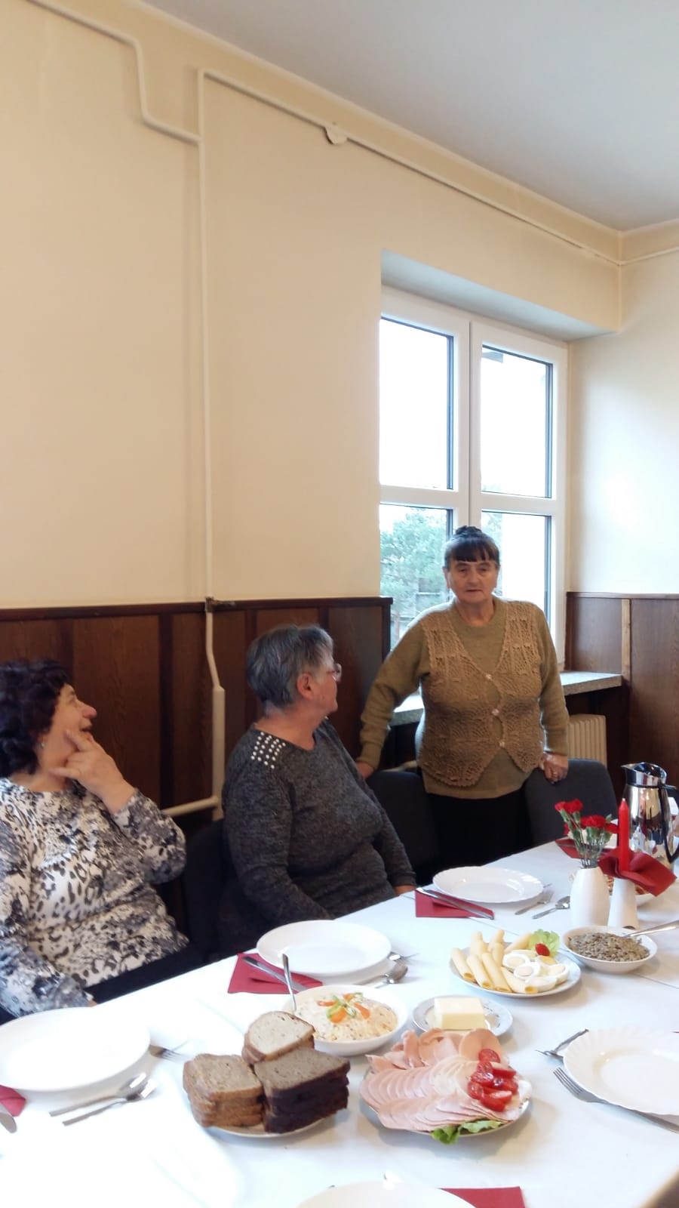
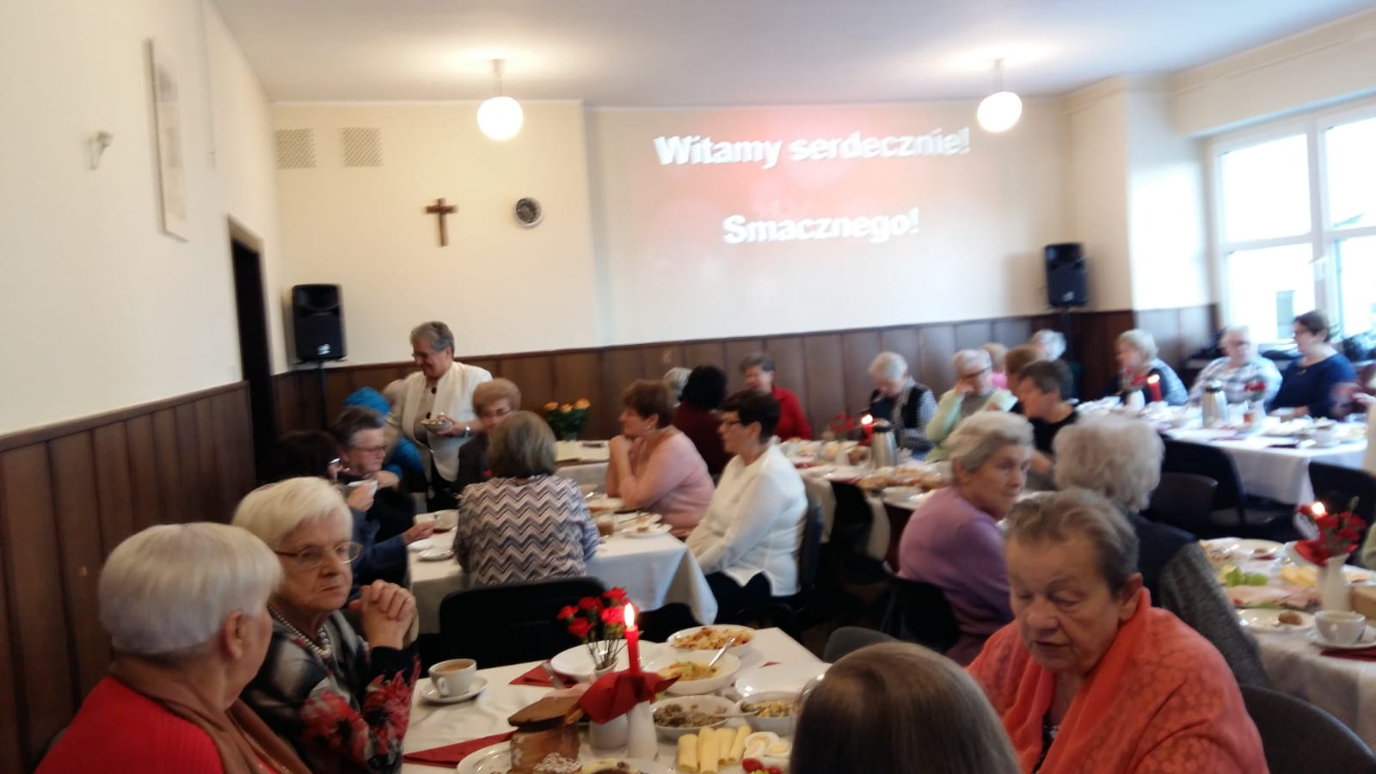
Klub Seniora
Przy parafii św. Mikołaja od 13 lat funkcjonuje klub seniora. Działa on prężnie w zakresie organizowania wycieczek, spotkań okolicznościowych w miłej i przyjaznej atmosferze.

Slide 6
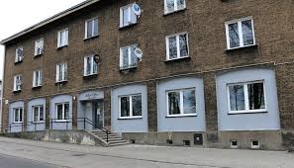
Dom dziennego pobytu
W Pyskowicach przy ul. Cichej mieści się Dom dziennego pobytu zapewniający seniorom opiekę oraz organizacje zajęć w ciągu dnia.

Slide 7
Nasze zainteresowania oraz aktywności
Członkowie naszej grupy również aktywnie uczestniczą w życiu społeczno-kulturalnym naszej miejscowości. Sprzyjają ku temu warunki w Pyskowicach umożliwiające rozwój naszych pasji.

Slide 8
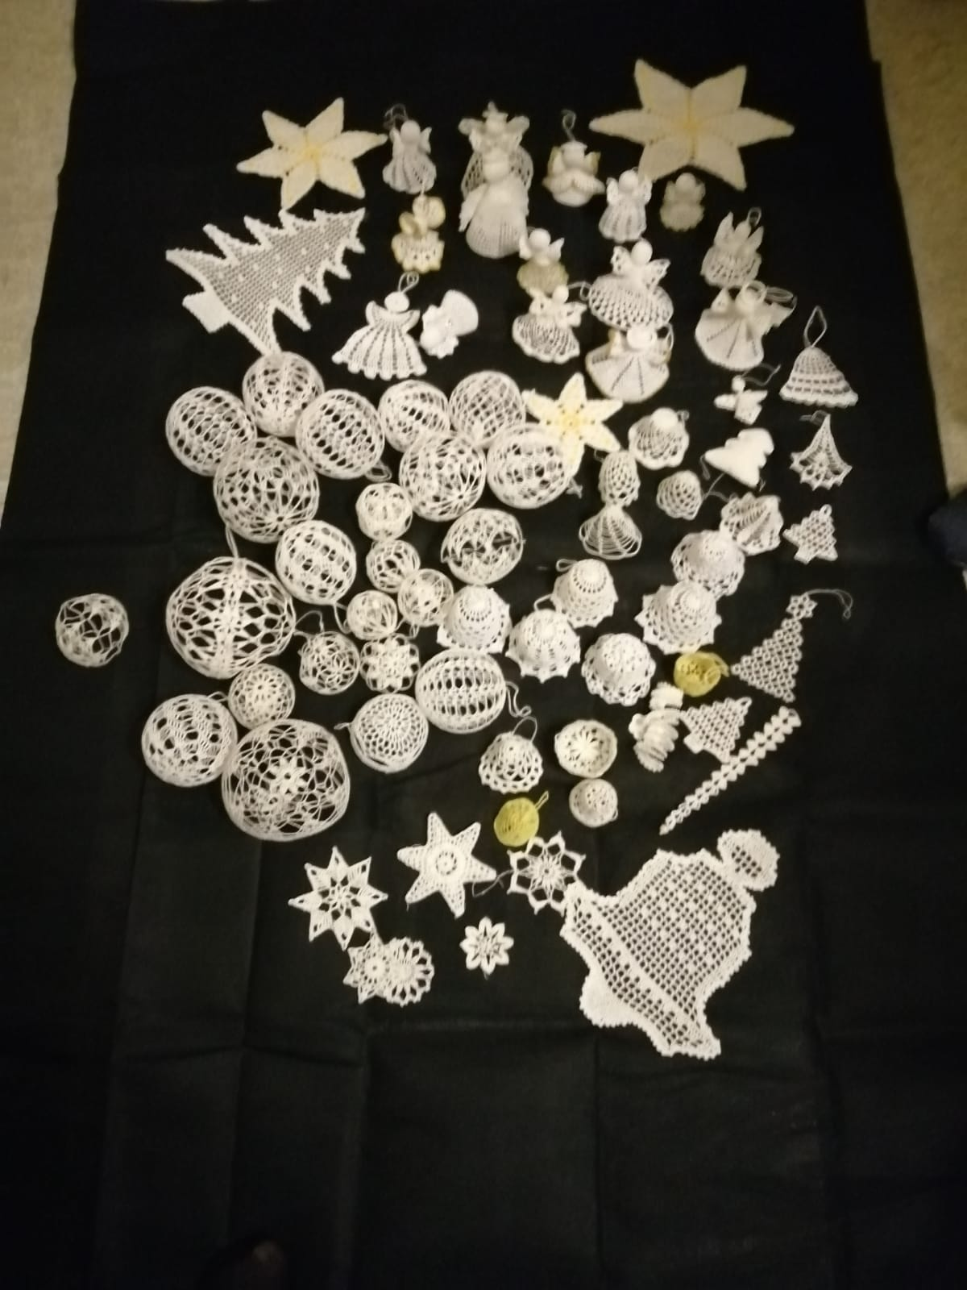
Robótki szydełkowe pani Wiesławy

Slide 9
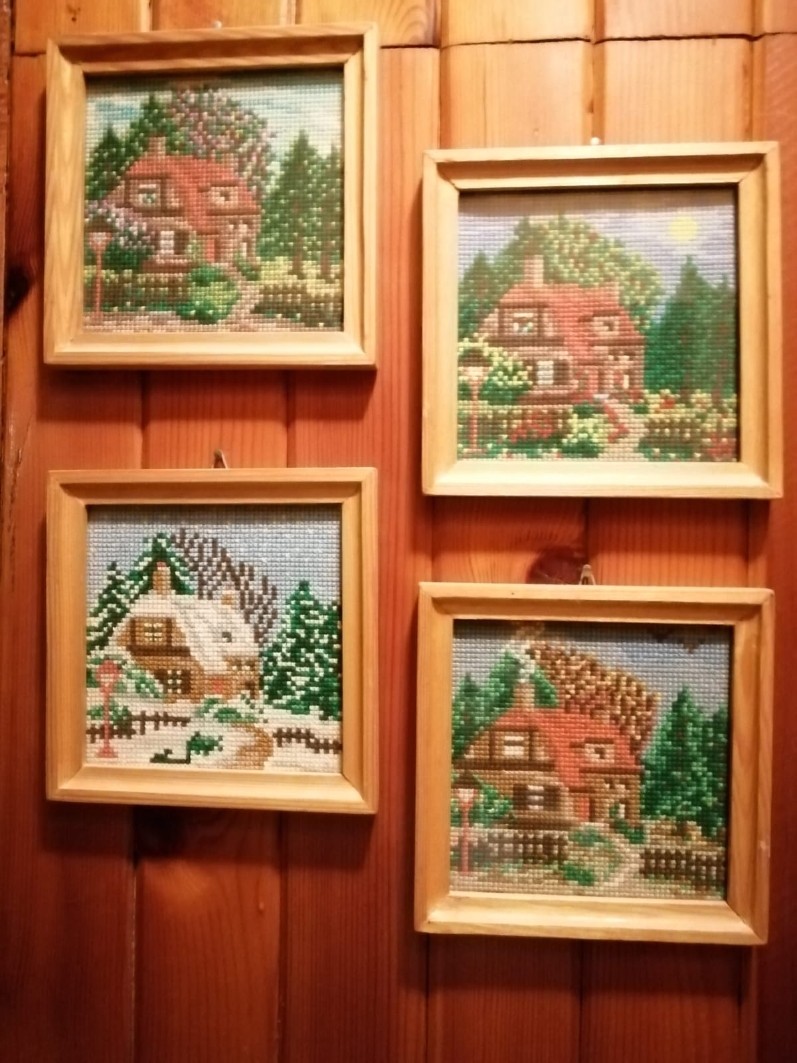
Hafty krzyżykowy

Slide 10
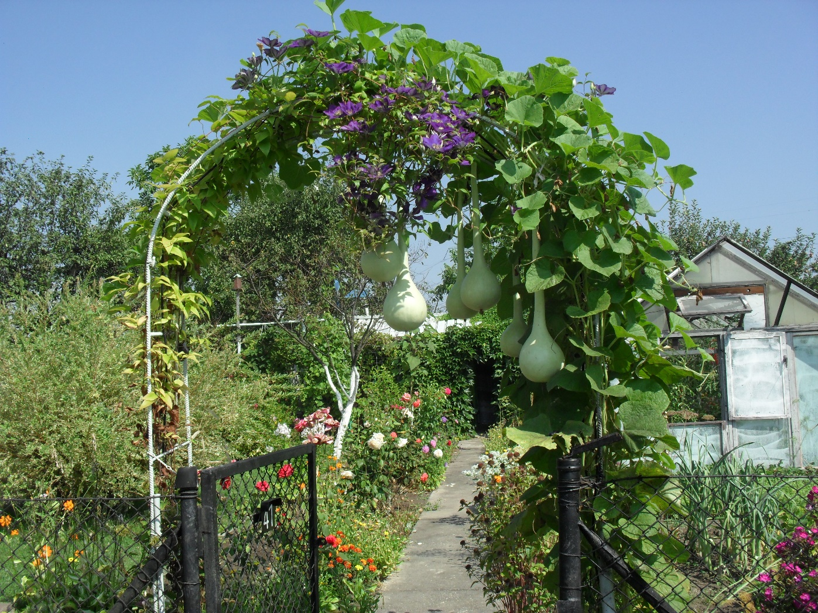
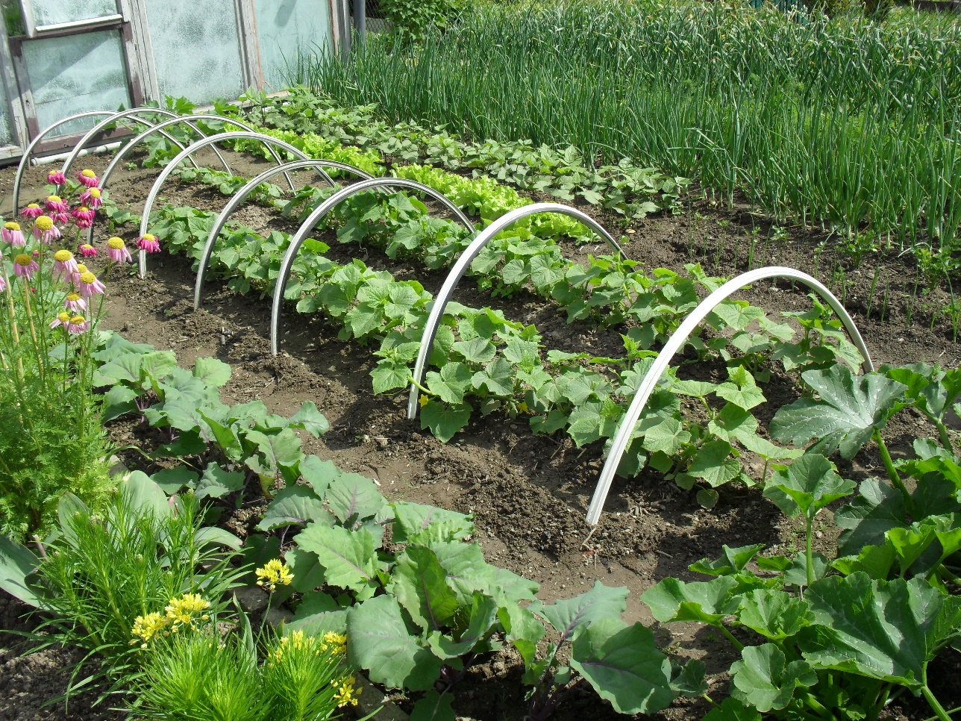
Ogródek działkowy pani Krystyny i pana Mariana

Slide 11
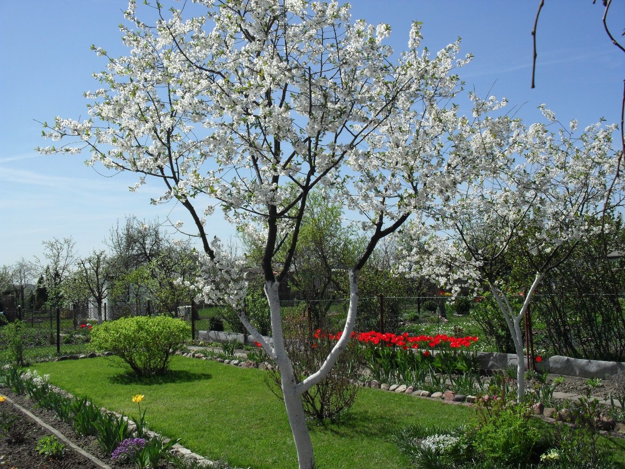
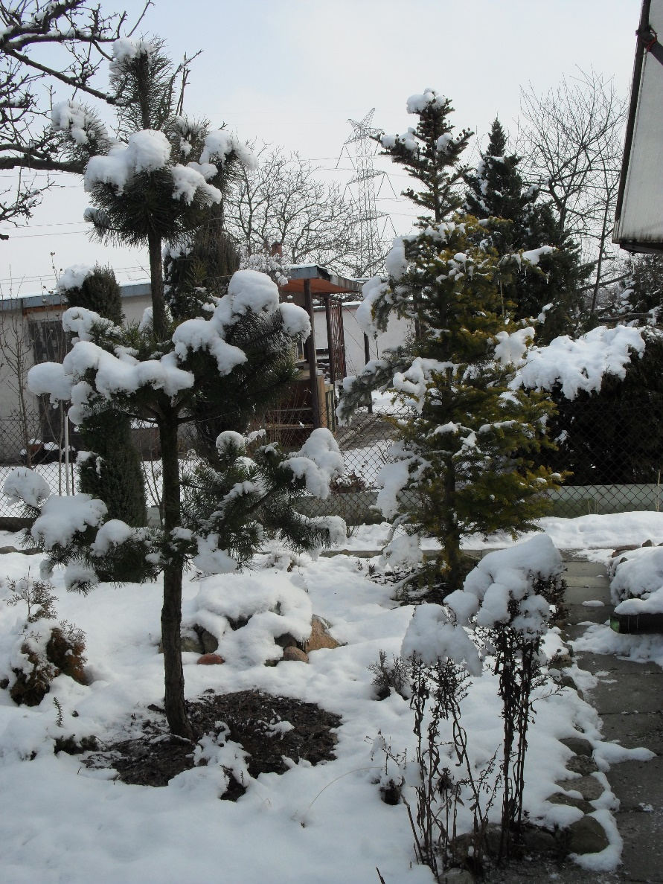
Ogrody

Slide 12
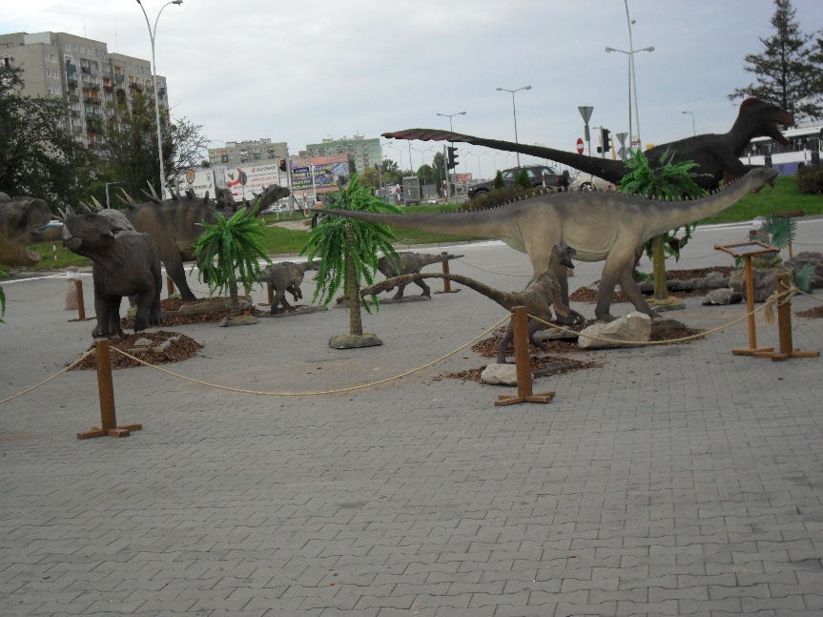
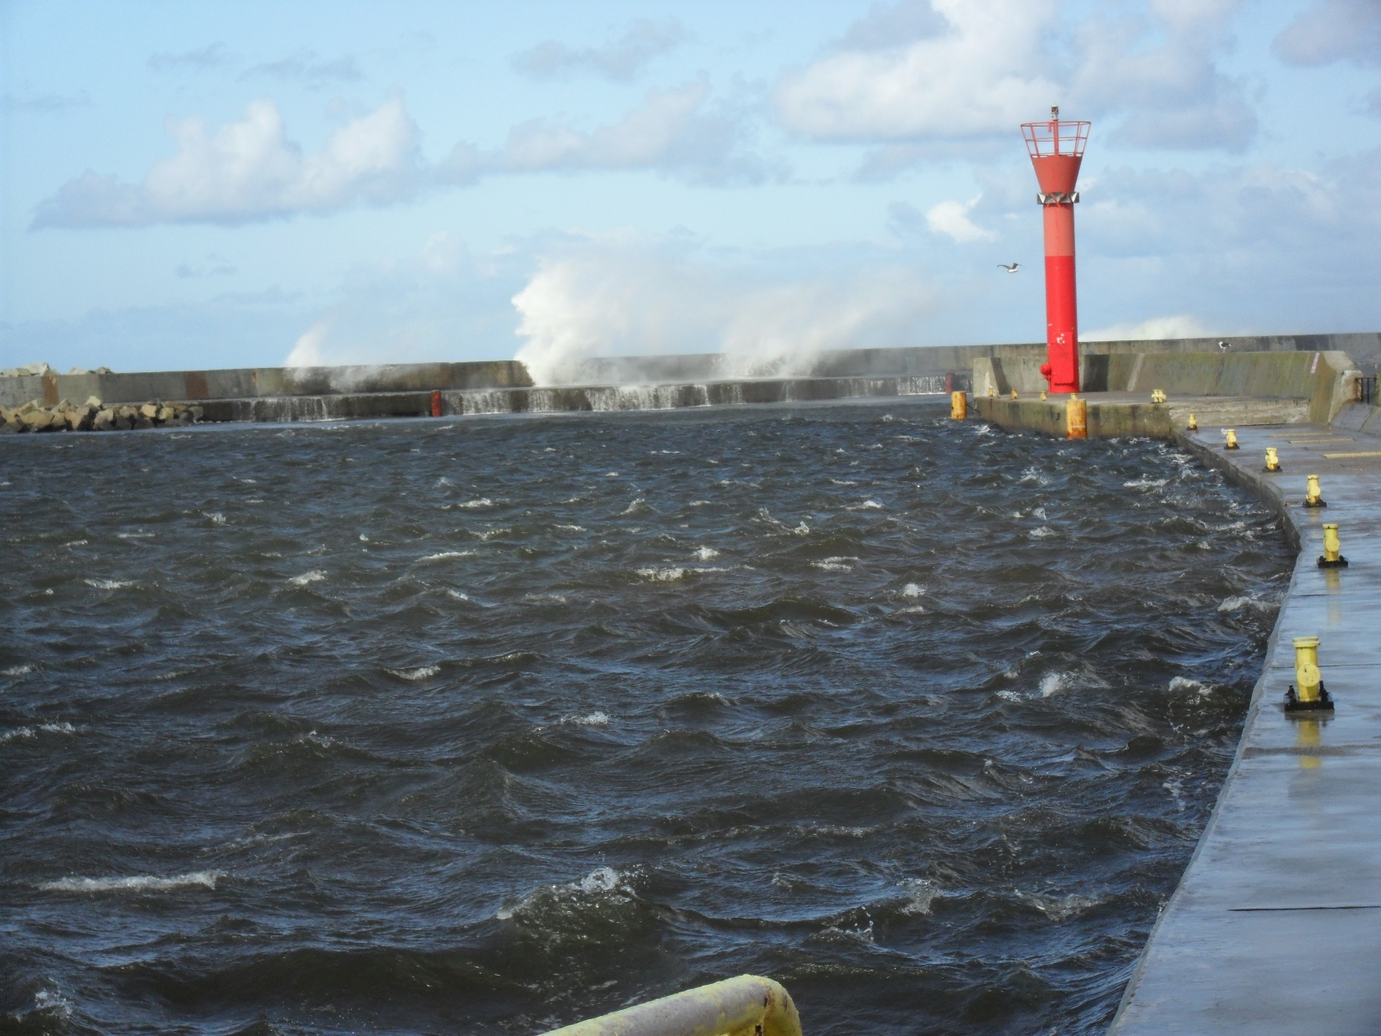
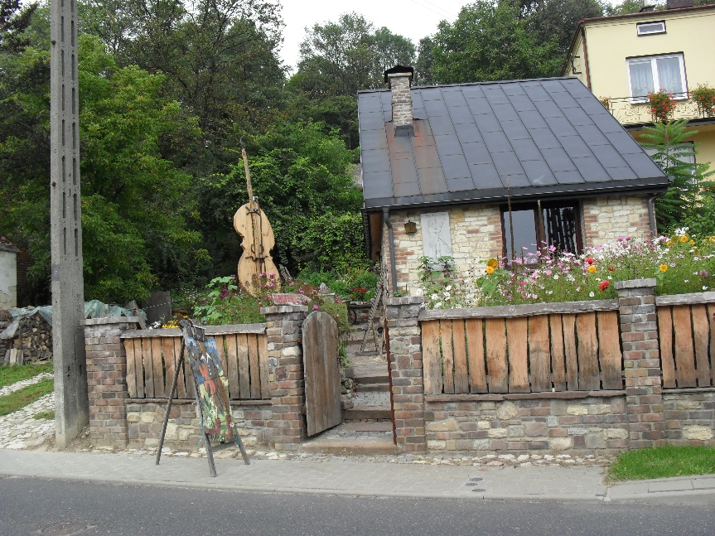
Podróże pani Marii

Slide 13
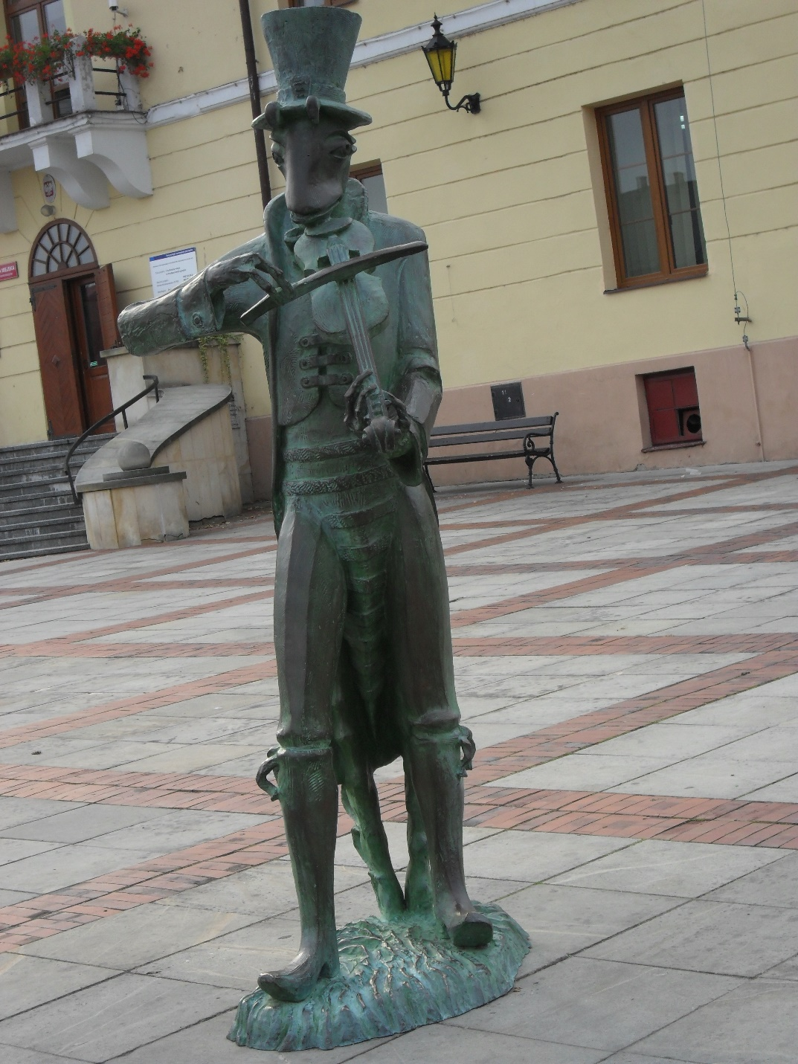
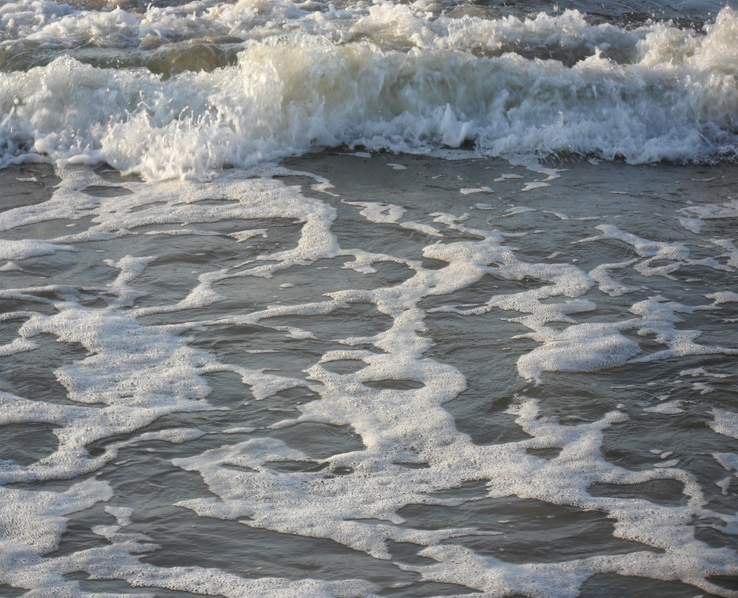
Podróże

Slide 14
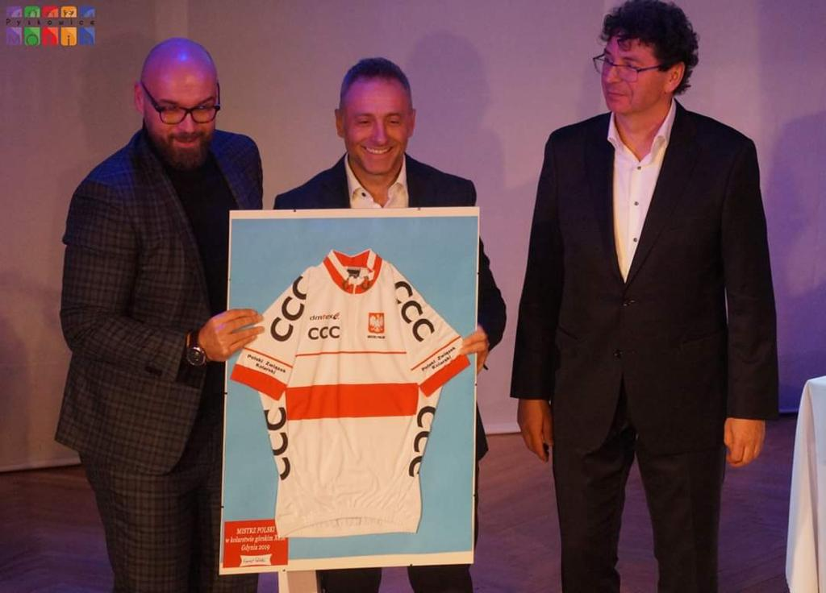
Znane osobistości
3
Pyskowice są także rodzinnym miastem Krzysztofa Podolskiego, który posiada liczne sukcesy w kolarstwie szosowym. W roku 2014 – 2018 zdobył tytuły mistrzowskie.

Slide 15
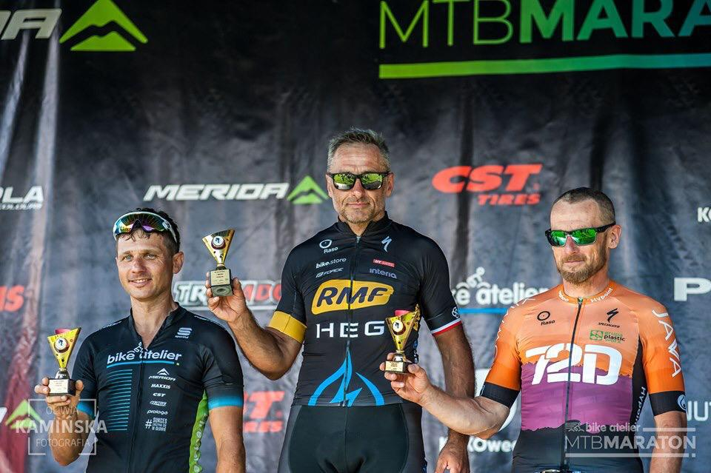
Krzysztof Podolski
4

Slide 16
Nasz lokalny patriotyzm
Pyskowice są naszą małą ojczyzną, dlatego też staramy się aktywnie uczestniczyć w procesie poprawy życia ich mieszkańców. Wiedziemy prym w segregowaniu odpadów oraz dbamy o czystość najbliższego otoczenia. Chcemy dawać przykład młodszym, aby Pyskowice w dalszym ciągu były miastem dla wszystkich przyjaznym.

Slide 17
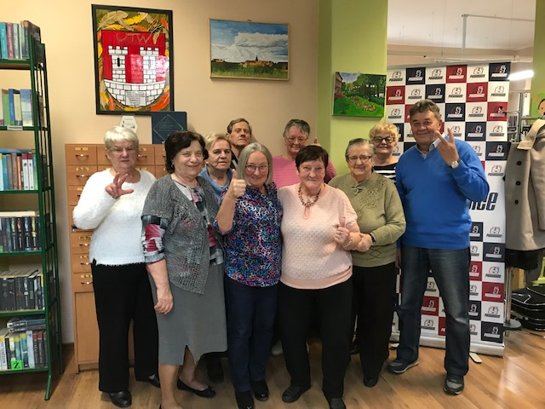
NASZA GRUPA NA KURSIE KOMPUTEROWYM

Slide 18
Projekt przygotowali:
Alicja Mazur
Helena Moroz
Stefan Kowalski
Krystyna Boroń
Małgorzata Holeczko – Faska
Wiesława Grabalska
Marian Urbański
Krystyna Urbańska
Karolina Drop
Maria Moskal

Slide 19
ŹRÓDŁA
https://www.pyskowice.pl/prezentacja-gminy/,
https://www.pyskowice.pl/prezentacja-gminy/historia.html
http://www.mokis.pyskowice.pl
Zdjęcie: Oliwia Kamińska (fotograf), Bike Atelier MTB MAraton

